Slide 1
UD2.4 Clase GameObject
2º CFGS Desarrollo de Aplicaciones Multiplataforma
2025-26

Slide 2
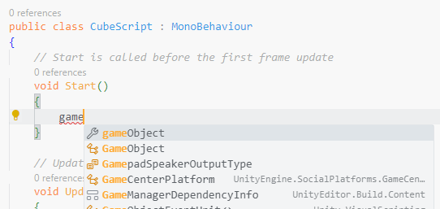
1.- Acceso a las propiedades del GameObject
Desde un script añadido a un GameObject se puede acceder a las propiedades del propio GameObject y a todos sus componentes.
Para acceder a toda esta información se utiliza la propiedad gameObject que se inyecta directamente al heredar de la clase MonoBehaviour.

Slide 3
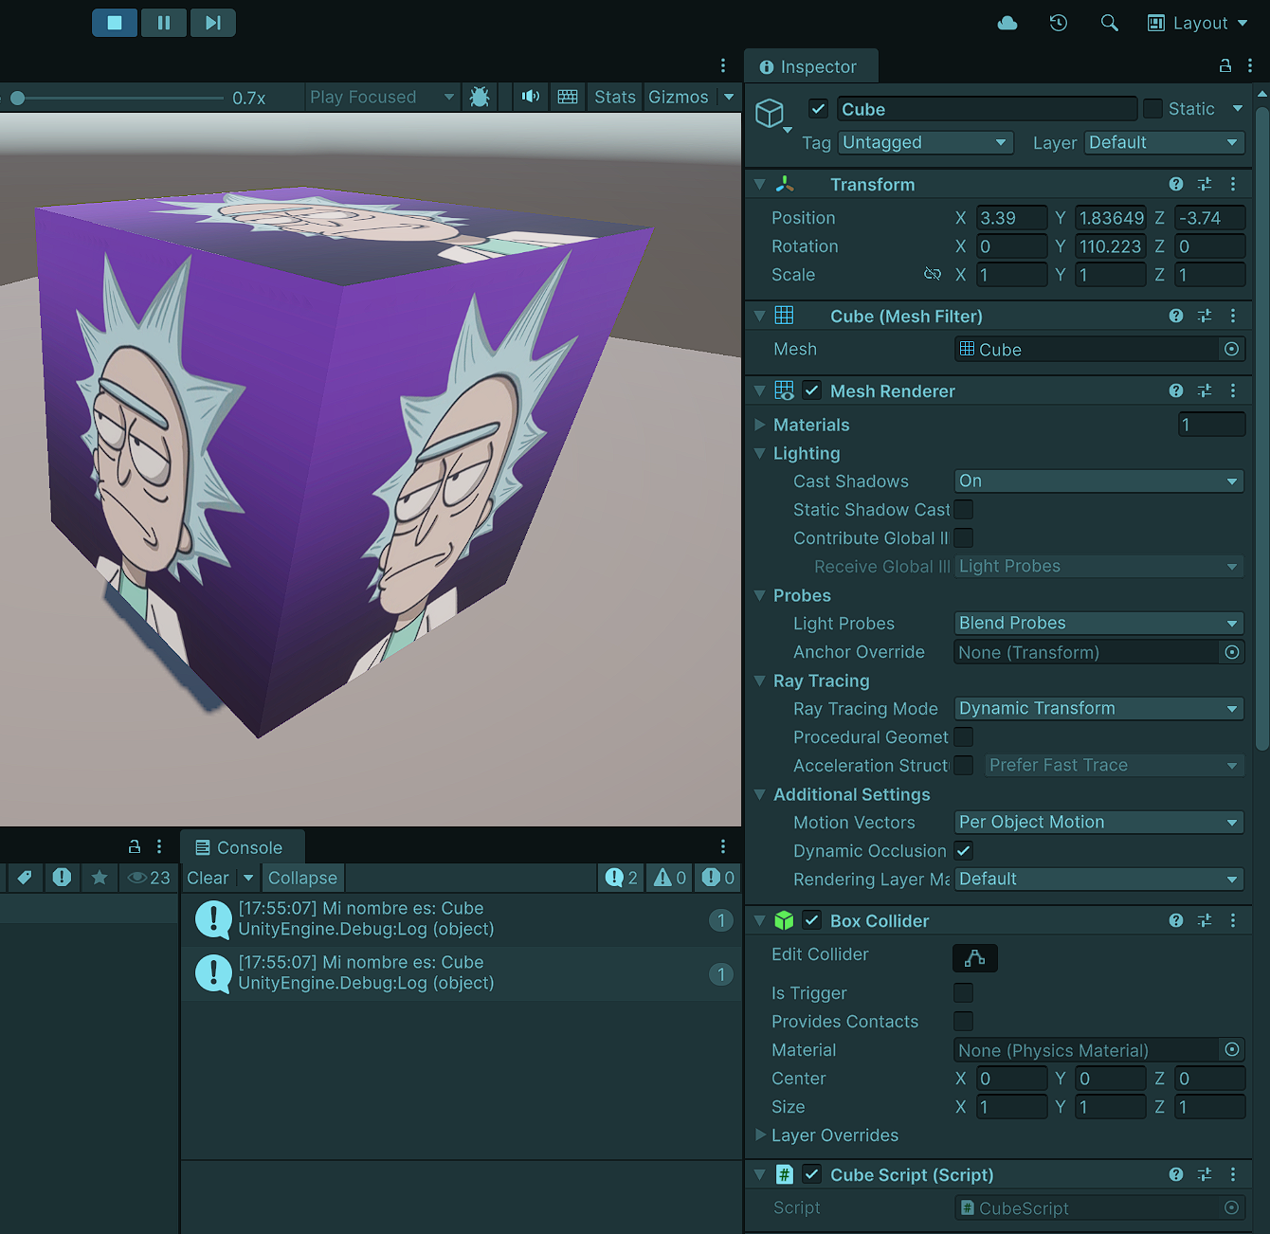
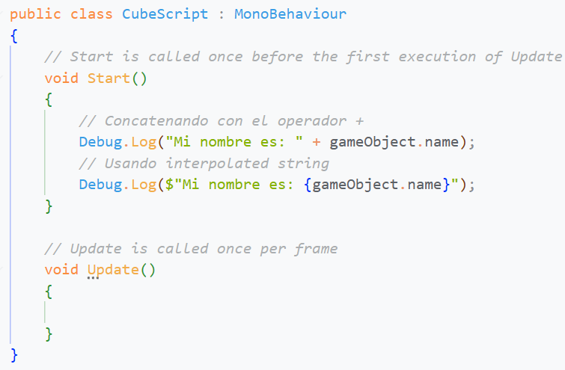
1.- Acceso a las propiedades del GameObject

Slide 4
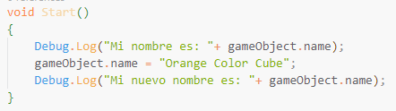
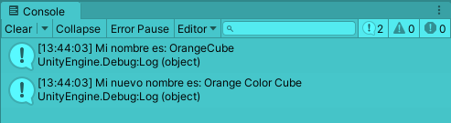
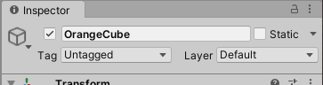
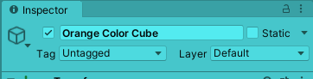
1.- Acceso a las propiedades del GameObject
Con la propiedad gameObject también se puede modificar el GameObject.
Recuerda que los cambios realizados en ejecución no son permanentes.

Slide 5
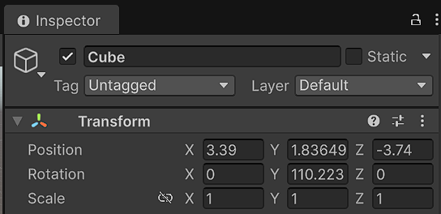
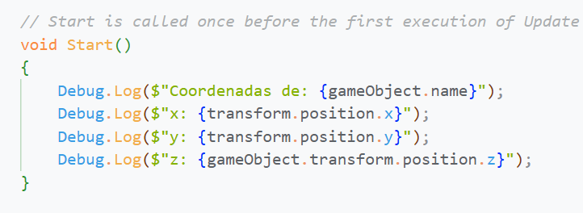
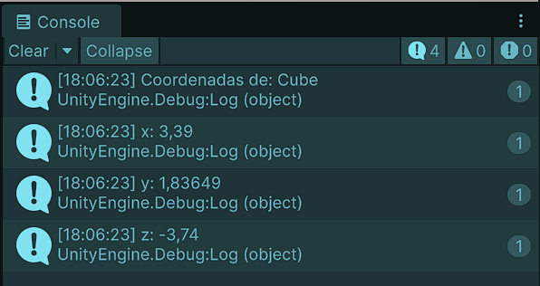
2.- Acceso a los componentes del GameObject
Todos los GameObject tienen al menos un componente Transform que sirve para indicar la posición, la rotación y el tamaño del GameObject.
Como es un componente presente en todos los GameObject, Unity inyecta directamente la propiedad transform para usarla directamente, aunque también se puede usar desde propiedad gameObject para poder utilizarlo directamente.

Slide 6
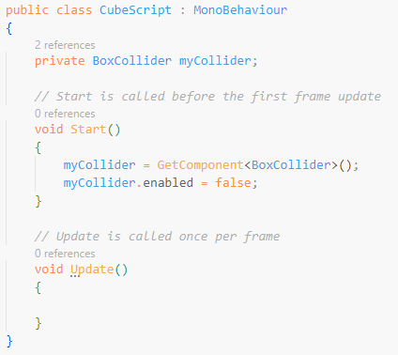
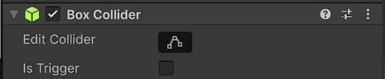
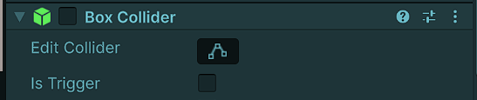
2.- Acceso a los componentes del GameObject
Para acceder a un componente diferente a Transform lo recomendable es usar el método GetComponent para crear una propiedad en la que almacenar ese componente y poder acceder.
La propiedad que se cree debe ser del tipo de dato del componente que se va a almacenar.
Por ejemplo, para acceder al componente Collider:
Al ejecutar se desactiva el Collider:

Slide 7
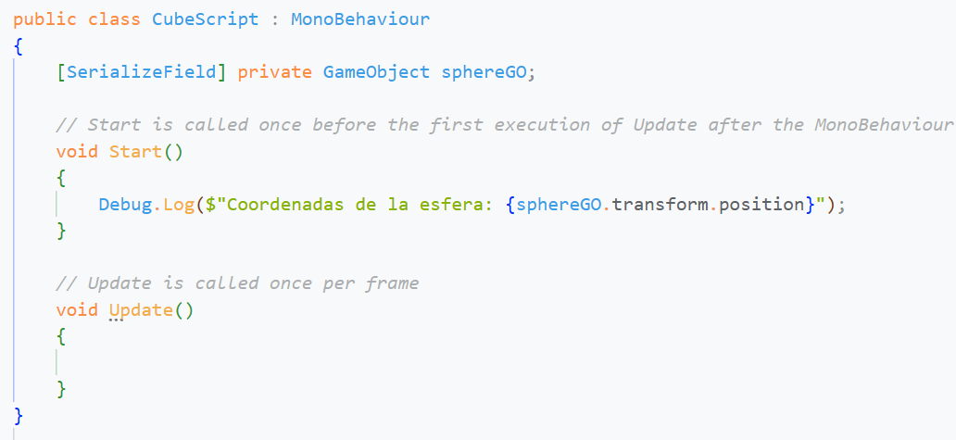
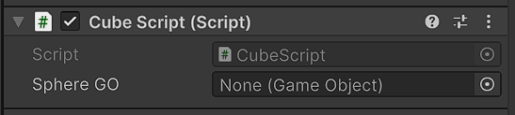
3.- Acceso a otros GameObjects
Para acceder desde un script a otros GameObjects se debe declarar una propiedad de tipo GameObject y posteriormente asignarle el GameObject que se quiera.
Es habitual en Unity añadir al nombre de una propiedad las iniciales del tipo de dato que se almacena: sphereGO → GameObject, cubeRB → Rigid Body.

Slide 8
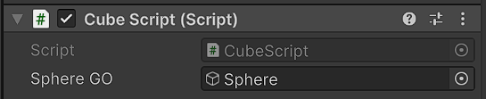
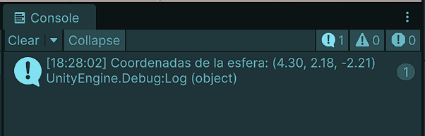
3.- Acceso a otros GameObjects
Hay varias opciones para asignar el GameObject a la propiedad.
Arrastrar el GameObject desde la jerarquía a la variable en el Inspector.

Slide 9
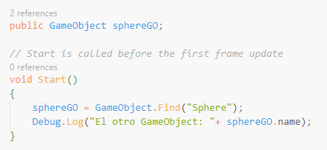
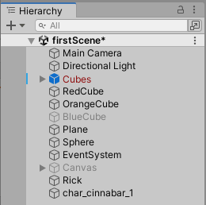
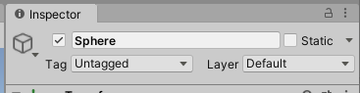
3.- Acceso a otros GameObjects
Desde el propio script con el método Find de la clase GameObject para buscar por el nombre.
Al ejecutar se busca el GameObject con ese nombre y se asigna a la variable.

Slide 10
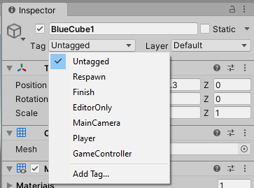
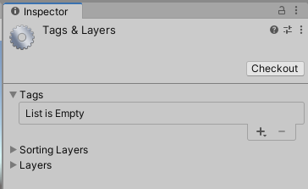
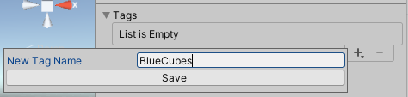
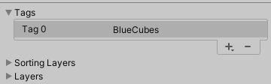
3.- Acceso a otros GameObjects
Asignar etiquetas a los GameObject y desde el propio script con el método FindGameObjectsWithTag de la clase GameObject para buscar por etiqueta.

Slide 11
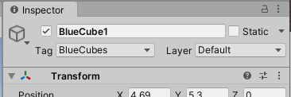
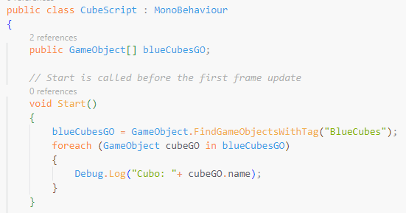
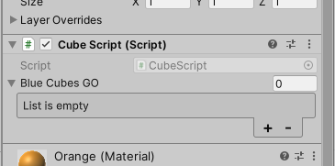
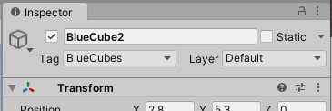
3.- Acceso a otros GameObjects
Asignar etiquetas a los GameObject y desde el propio script con el método FindGameObjectsWithTag de la clase GameObject para buscar por etiqueta.
En este caso la variable se debe declarar como array porque puede haber más de un GameObject con esa etiqueta.

Slide 12
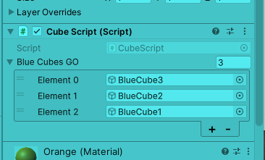
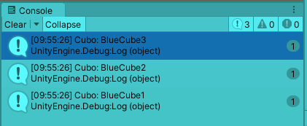
3.- Acceso a otros GameObjects
Asignar etiquetas a los GameObject y desde el propio script con el método FindGameObjectsWithTag de la clase GameObject para buscar por etiqueta.
Al ejecutar se buscan los GameObjects con esa etiqueta y se rellena el array.

Slide 13
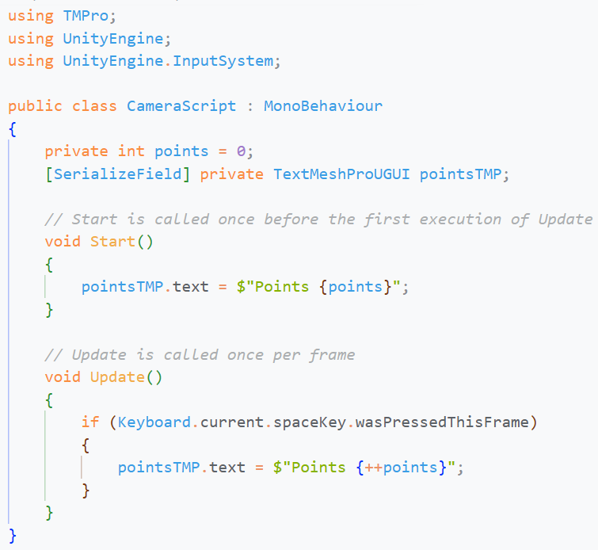
3.- Acceso a otros GameObjects
Al acceder a otros GameObjects se puede acceder a sus propiedades.
El siguiente script añadido a la MainCamera, accedería a la propiedad Text de un GameObject de tipo TextMeshPro y modificaría su valor cada vez que se pulse la tecla espacio.
Como la propiedad pointsTMP se declara SerializeField, aparecerá en el inspector para poder arrastrar a la casilla el TextMeshPro y así acceder al GameObject y sus propiedades.

Slide 14
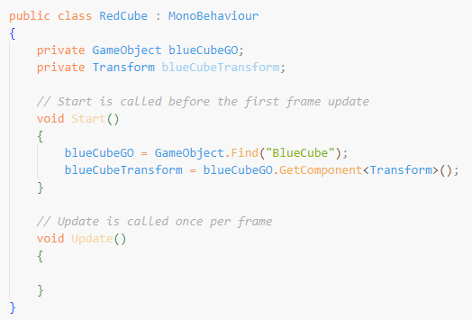
4.- Acceso a componentes de otros GameObjects
Una vez se tiene la referencia a un GameObject con cualquiera de las técnicas vistas anteriormente, se puede acceder a los componentes de dicho GameObject con el método GetComponent igual que se accede a los componentes del propio GameObject .

Slide 15
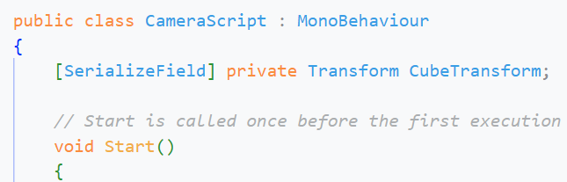
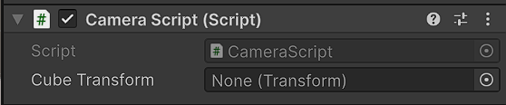
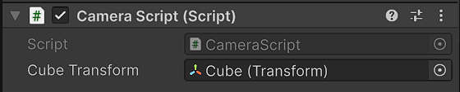
4.- Acceso a componentes de otros GameObjects
Otro método para acceder a un componente de otro GameObject es definiendo la propiedad que almacenará el componente con [SerializeField] y arrastrar todo el GameObject a la casilla del inspector.
Unity reconocerá que se quiere un componente determinado y lo asignará directamente.

Slide 16
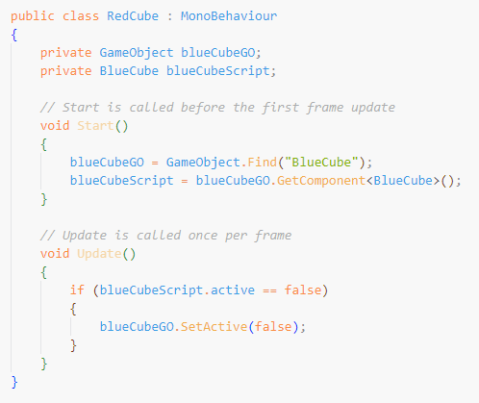
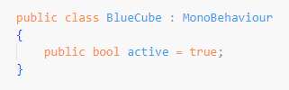
4.- Acceso a componentes de otros GameObjects
Se puede acceder a los scripts de otros GameObjetcs a partir del GameObject al que se quiere acceder y al nombre del script.
Se puede utilizar cualquier técnica de las vistas anteriormente para obtener la referencia al otro GameObject.
En el ejemplo desde el RedCube se desactiva el BlueCube.

Slide 17
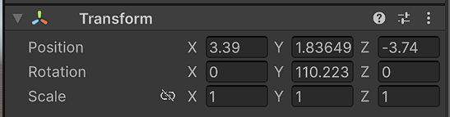
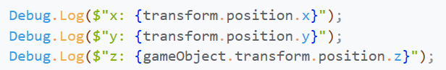
6.- El componente Transform
El componente Transform se estructura en tres elementos:
Posición
Rotación
Escala
Para cada elemento se especifica un valor por cada coordenada que se puede consultar como se ha visto anteriormente.

Slide 18
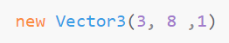

6.- El componente Transform
Para modificar la posición, la rotación y la escala se usan objetos de la clase Vector3.
El código de la imagen representa las coordenadas: x=3, y=8, z=1.
Los parámetros que admite son números decimales (float) aunque se puede indicar con enteros.
Si se indica un número decimal se debe añadir al final la letra f:

Slide 19
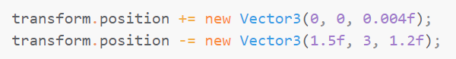
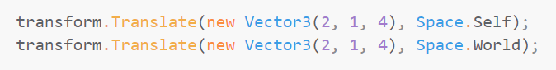
6.- El componente Transform
Para cambiar la posición de un GameObject:
Indicar un nuevo Vector3 para la propiedad position de su Transform:
Operar la propiedad position del Transform con un Vector3:
Usar el método Translate sobre el Transform:
Con Translate se puede indicar si se usará como referencia el transform propio (valor por defecto) o el punto central del espacio de coordenadas (0, 0, 0):

Slide 20
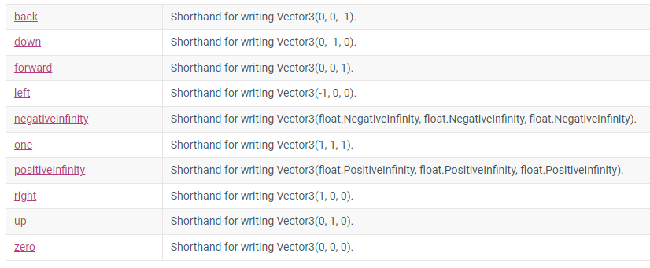
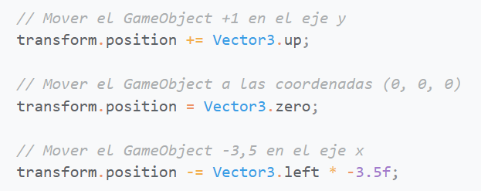
6.- El componente Transform
La clase Vector3 dispone de algunas propiedades que devuelven objetos Vector3 a una unidad en las coordenadas:
En la documentación se puede consultar todo lo disponible:
https://docs.unity3d.com/ScriptReference/Vector3.html

Slide 21
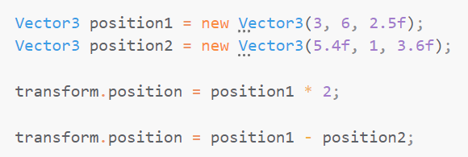
6.- El componente Transform
Los objetos de la clase Vector3 se pueden operar:

Slide 22
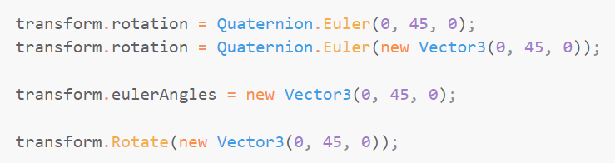
6.- El componente Transform
Para rotar un GameObject sobre sí mismo:
Indicar un nuevo Vector3 para la propiedad rotation de su Transform usando el método Euler de la clase Quaternion:
Usar la propiedad eulerAngles (comportamiento similar al método anterior):
Usar el método Rotate sobre el Transform.
Con Rotate se puede indicar si se usará como referencia el transform propio (valor por defecto) o el punto central del espacio de coordenadas (0, 0, 0).

Slide 23
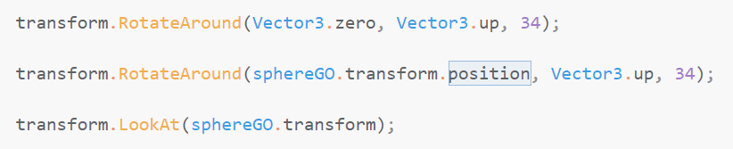
6.- El componente Transform
Con el Método RotateAround(origen, eje, velocidad) se puede hacer que un GameObject gire alrededor de otro:
Con el método LookAt(transformOtherGameObject) se puede hacer que un GameObject mire siempre hacia otro GameObject:
Estas dos técnicas deben usarse dentro del método Update del script.

Slide 24
6.- El componente Transform
Para escalar un GameObject solo tiene sentido el escalarlo respecto a su propio transform, por esta razón se utiliza la propiedad localScale:

Slide 25
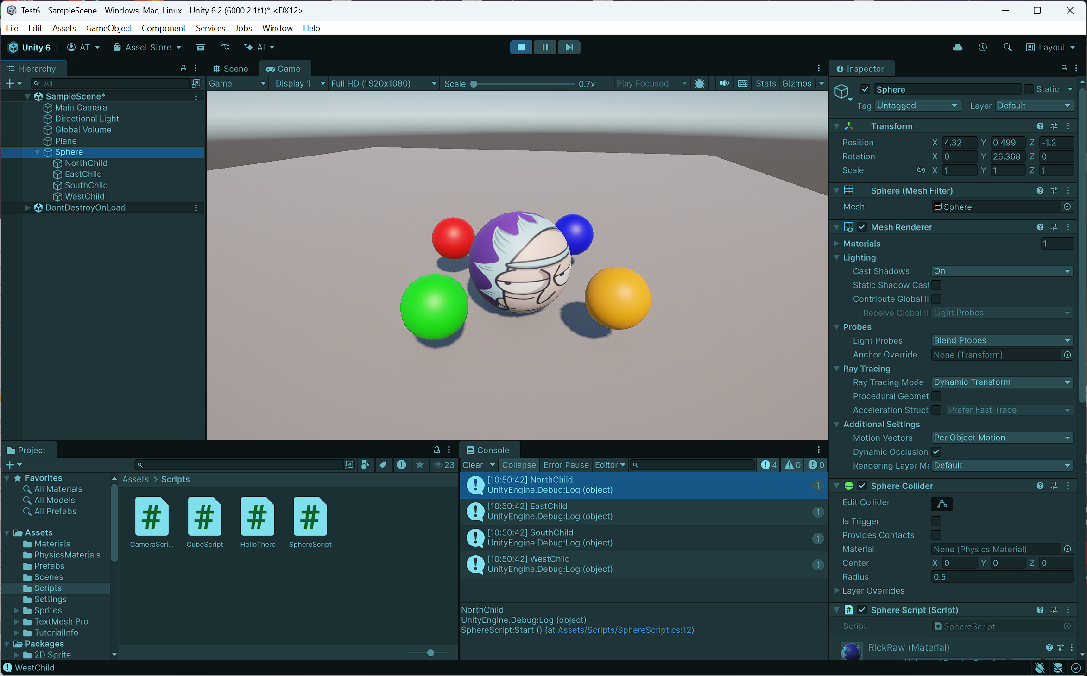
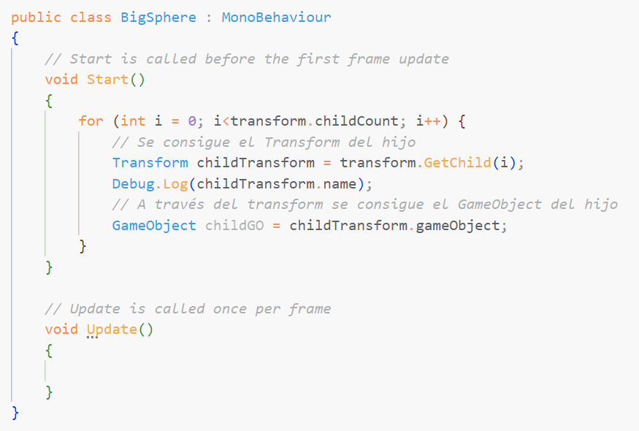
7.- El componente Transform en la jerarquía
Cuando se tienen GameObjects agrupados, el componente Transform permite acceder a todos los Transform y GameObjects de la agrupación.

Slide 26
7.- El componente Transform en la jerarquía
El orden de acceso a los GameObject hijos es el mismo que el orden en el que se encuentren en la jerarquía.

Slide 27
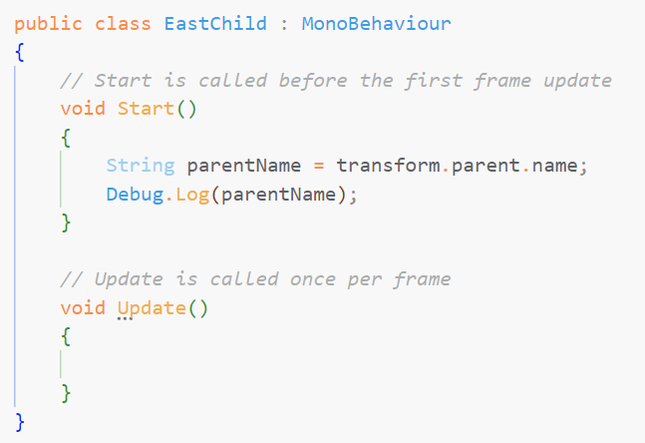
7.- El componente Transform en la jerarquía
Desde un GameObject agrupado también se puede acceder a su padre mediante la propiedad transform.

Slide 28
8.- Movimiento cinemático y movimiento físico
Existen dos tipos de movimientos en Unity:
Cinemático:
Modificar directamente el transform de un GameObject.
Estos movimientos son independientes de las físicas del juego (gravedad, aceleración, impulsos, inercias, rozamiento…).
Físico:
Aplicar fuerzas a un GameObject (aprovechando el motor físico del editor).
Para poder recibir fuerzas, el GameObject debe tener el componente Rigidbody.

Slide 29
9.- Movimiento en los métodos Update y FixedUpdate
El método Update se ejecuta una vez por cada frame generado.
Si se aplica un movimiento cinemático o físico en el método Update el problema es que la cantidad de FPS que se generan depende de muchísimos factores, desde la capacidad del equipo donde se ejecuta el juego hasta la cantidad de elementos que se muestran en un momento determinado.
Si por alguna razón la carga es mínima se generarán muchos frames y el movimiento sería demasiado rápido y por el contrario si la carga es máxima los frames caerán y el movimiento será demasiado lento.
Por esta razón, no es buena idea realizar movimientos directamente de esta manera.

Slide 30
9.- Movimiento en los métodos Update y FixedUpdate
Existen dos formas para solucionar este problema:
En el método Update usar la clase Time y su método deltaTime.
Time.deltaTime devuelve el valor 0,02 (20 milisegundos), así si se multiplica un movimiento por Time.deltaTime se consigue que el movimiento sea constante independientemente de la cantidad de frames de cada momento.
(Esta técnica se usaba hasta que se creo el método siguiente).
El método FixedUpdate.
Se ejecuta siempre en intervalos regulares de tiempo de 20 ms (50 veces/segundo).
Además, es habitual crear una propiedad de tipo float llamada speed para usarla como multiplicador y controlar la velocidad.

Slide 31


10.- Movimiento cinemático
Se consigue modificando el componente transform del GameObject.
Esto transporta el GameObject de una posición a otra.
Mover un objeto en el eje x dependiendo del valor de la propiedad speed.
Método Update: Método FixedUpdate:

Slide 32

10.- Movimiento cinemático
Por defecto el método FixedUpdate se ejecuta cada 20 ms, pero este comportamiento se puede cambiar desde Menú → Edit → Project Settings… en la sección Time.

Slide 33

11.- Movimiento físico
Una vez añadido un Rigidbody a un GameObject, en el inspector se puede ver su configuración:
Mass: peso del objeto en kilogramos.
Linear Damping: resistencia al movimiento lineal.
Angular Damping: resistencia a las rotaciones.
Use Gravity: indica si le afecta o no la gravedad.
Is Kinematic: si se activa, el GameObject no se verá afectado por el motor físico.
Se suele activar para detectar colisiones.
(solo se podrá manipular con su Transform).
Constraints: permite bloquear coordenadas.
Para realizar movimientos físicos sobre un GameObject se le debe añadir el componente Rigidbody.

Slide 34
11.- Movimiento físico
Cuando un GameObject tiene el componente Rigidbody no es recomendable modificar su posición usando su Transform (movimiento cinemático) ya que al transportarse a la nueva posición podría aparecer parcialmente dentro de otro objeto y generar una colisión indeseada.
Para mover un GameObject que tenga un Rigidbody se le deben aplicar fuerzas que empujen al GameObject en alguna dirección:
Si las fuerzas se aplican sin interacción con la entrada se utiliza el método FixedUpdate.
Si las fuerzas se aplican con interacción con la entrada se utiliza el método Update.
La entrada se refiere a un dispositivo de control como un ratón, un teclado, un gamepad…

Slide 35
11.- Movimiento físico
Existen muchos métodos y propiedades para aplicar fuerzas a un Rigidbody, su uso dependerá del tipo de Gameobject. (Se debe consultar la documentación para conocer todas las posibilidades ya que también hay métodos como MovePosition o MoveRotation que transporta el GameObject que pueden no ser recomendables).
Al personaje:
Se le cambiarán las propiedades linearVelocity y angularVelocity para el movimiento y el giro, entre otras.
Se le aplicará una fuerza vertical con AddForce para el salto.
Se le aplicará una fuerza con AddForce o AddTorque si es empujado por otro GameObject.
A un vehículo:
Se le aplicará una fuerza con AddForce y/o AddTorque para el movimiento y el giro.
A un objeto:
Se le aplicará una fuerza con AddForce y/o AddTorque por ejemplo si es empujado.
A un proyectil:
Se le aplicará una fuerza con AddForce y/o AddTorque.

Slide 36

12.- Input System Package
En unity existen dos maneras de controlar la entrada:
Input Manager → sistema antiguo.
Input System Manager → sistema actual y recomendado.
Los proyectos creados en Unity 6 incorporan los dos sistemas, pero solo tienen activado el moderno Input System Manager.
Desde Menu → Edit → Project Settings…, sección Player se puede cambiar el sistema de entrada.
En aules están disponibles los apuntes del sistema antiguo Input Manager.

Slide 37


12.- Input System Package
En el nuevo sistema Input System Package, todas las entradas se guardan en un Asset.
En ese Asset se deben configurar todas las posibles Input Actions (acciones de entrada) que se quiera que tenga el videojuego.
Una Input Action es una acción que realiza el jugador con el controlador que esté utilizando, que puede ser el teclado, el ratón, un gamepad, pantalla táctil…

Slide 38

12.- Input System Package
Las Input Actions se agrupan en Action Maps que serían los diferentes esquemas a usar dependiendo de la parte del juego en la que se esté.
Por ejemplo:
Menú.
Jugador.
Conduciendo coche.
Nadar.
Mapa.
…

Slide 39

12.- Input System Package
Por defecto unity incluye la definición de las Input Actions más típicas tanto para movimiento, acciones, como para navegar por la UI.
Para acceder a las Input Actions para consultarlas/modificarlas hay dos opciones
Hacer doble clic en el asset.
Menú → Edit → Project Settings…
sección Input System Package.
Como se puede observar, con las Input Actions creadas por defecto, ya se tienen mapeadas las acciones más habituales tanto de movimiento como de navegación por la UI.
Si se necesitan más Maps y/o Actions simplemente se deben añadir en esta ventana.

Slide 40

12.- Input System Package
Si por alguna razón el proyecto no dispone por defecto del Asset para Input System desde Menú → Edit → Project Settings…, sección Input System Package se puede volver a crear.

Slide 41
12.- Input System Package
Con esta configuración por defecto ya se puede acceder a los eventos de entrada de un teclado y de un gamepad directamente desde el código.
Hay tres maneras de mover al personaje mediante Input System:
Detección directa.
Detección de Actions.
Detección de Actions y componente Player Input.

Slide 42


13.- Movimiento mediante Input System
Detección directa
Es la técnica menos recomendable por no ser escalable y por la necesidad de tener que codificar cada acción a cada input (trigger is hardcoded) por lo que para cambiar la entrada se deberá cambiar el código.

Slide 43

13.- Movimiento mediante Input System
Detección de Actions
Esta es la técnica más recomendable para la mayoría de los proyectos.
Mediante la detección de Actions se separa la lógica de los dispositivos físicos aumentando la escalabilidad y mejorando el mantenimiento.

Slide 44

13.- Movimiento mediante Input System
Detección de Actions y componente Player Input
Esta es la técnica extiende a la detección de Actions.
Permite tener métodos C# propios y conectarlos a las Actions configuradas de manera que se llama automáticamente a esos métodos cuando el usuario realice una Action.
El componente Player input es idóneo para juegos multijugador en local permitiendo crear instancias nuevas de un jugador al detectar un dispositivo nuevo.

Slide 45

13.- Movimiento mediante Input System
A continuación, se estudiará cómo utilizar la detección de Actions para manejar al personaje mediante movimiento físico de manera básica.
En el Input System Tutorials (oficial de Unity) se explica el uso básico de la detección de Actions y se introduce también el componente Player.

Slide 46
13.- Movimiento mediante Input System
Para el ejemplo se usará como base una escena que además de los elementos por defecto contiene:
Canvas (desactivado con una imagen de pausa)
Plano con una imagen como material para poder apreciar el movimiento.
Cápsula a modo de jugador
La cápsula tiene:
Un Rigidbody para poder aplicar salto (con la rotación en X y en Z congelada para que no vuelque).
Un cilindro como hijo para apreciar que rota al moverse la cámara.
La cámara principal como hija para que la siga al moverse.

Slide 47


13.- Movimiento mediante Input System
El primer paso será configurar dos acciones nuevas en el Input System Package, tanto en el Action Map Player como en el Action Map UI, las dos se llamarán Pause.
A las dos acciones nuevas se le añadirán dos Bindings para poder usar tanto el teclado como el gamepad:
Tecla Enter.
Botón Start.
Para realizar el Binding se puede pulsar en la casilla de Path y una de las siguientes opcions:
Buscar en la lista directamente
Pulsar en la casilla de Path, luego en el botón Listen y seleccionar la opción que reconozca Unity.
Es muy importante que cada Binding tenga marcada su opción correcta Keyboard&Mouse o Gamepad.

Slide 48
13.- Movimiento mediante Input System
El siguiente paso es crear un script que se llamará Movement que se añadirá a la Cápsula (jugador) con toda la lógica de movimiento.
Como se ha estudiado anteriormente todo movimiento físico se debe realizar en el método FixedUpdate, así que el salto también se debe aplicar en ese método.
A diferencia del movimiento, el salto es algo puntual y se debe detectar nada más se realice la Action y no se puede dejar a la suerte de que se pulse justo en el momento en el que se ejecuta FixedUpdate.
Para solucionar esto en el método Update se detectará la Action jump y se guardará en una propiedad que se evaluará en FixedUpdate para realizar el salto.

Slide 49


13.- Movimiento mediante Input System

Slide 50


13.- Movimiento mediante Input System

Slide 51

13.- Movimiento mediante Input System
Una vez añadido el Script a la cápsula se deberán arrastrar tanto el Asset InputSystem_Actions como el GameObject Canvas a sus casillas correspondientes en el inspector.
Esta es una primera aproximación al movimiento del personaje, pero válida para iniciarse.
Tiene determinadas limitaciones como el hecho de que, si se deja de mover el personaje en mitad de un salto, no mantendrá la inercia en el salto.

Slide 52
14.- Colisiones
Si dos GameObjects que tienen un componente Collider cada uno chocan, se produce una colisión.
Unity ofrece dos mecanismos que permiten detectar las colisiones entre GameObjects:
Mediante Collider.
Mediante Trigger (Collider marcado como is Trigger generalmente cuando son GameObjects sin representación gráfica en pantalla).
Lo más habitual es utilizar el nombre del GameObject o las etiquetas (Tag) para detectar las colisiones.

Slide 53
15.- Colisiones con Collider
Las colisiones mediante collider se utilizan cuando un GameObject toca a otro.
Por ejemplo:
El jugador empuja a otro GameObject.
Un GameObject impacta en otro GameObject como podría ser un disparo.
…

Slide 54
15.- Colisiones con Collider
Los collider pueden ser 3D o 2D, así, la clase MonoBehaviour ofrece métodos que se ejecutarán cuando se detecte una colisión entre colliders.
Versiones 3D:
void OnCollisionEnter(Collision collision): se activa en el frame en el que inicia la colisión.
void OnCollisionStay(Collision collision): activo mientras la colisión se mantiene.
void OnCollisionExit(Collision collision): se activa en el frame que termina la colisión.
Versiones 2D:
void OnCollisionEnter2D(Collision collision)
void OnCollisionStay2D(Collision collision)
void OnCollisionExit2D(Collision collision)
En estos métodos se recibe un objeto del tipo Collisión a través del cual se podrá acceder a todo lo relacionado con la colisión y con el otro GameObject.

Slide 55


15.- Colisiones con Collider
Al colisionar con otros GameObjects se pueden ejecutar acciones.
A través de la colisión se puede acceder a todos los elementos del GameObject contra el que se ha colisionado.

Slide 56
16.- Colisiones con Trigger
Las colisiones con trigger se utilizan para determinar si un GameObject esta en una zona determinada
Por ejemplo:
Un GameObject tiene un collider más grande que su tamaño para poder detectar que el jugador está en su radio de acción y cuando pulse una tecla lo pueda recoger (consumible) o utilizar (interruptor).
Un GameObject vacío tiene un collider para detectar si el jugador está dentro de él.
…
Para que un GameObject actúe como Trigger se debe marcar la opción Is Trigger en el Inspector dentro del componente Collider.
En ocasiones los GameObject que actúan como Trigger solo tienen los componentes Transform y Collider porque no es necesario que se muestren en pantalla.

Slide 57
16.- Colisiones con Trigger
Si se configura un collider como Is Trigger los métodos que ofrece la clase MonoBehaviour son los siguientes:
Versiones 3D:
void OnTriggerEnter(Collider other): se activa en el frame en el que inicia la colisión.
void OnTriggerStay(Collider other): activo mientras la colisión se mantiene.
void OnTriggerExit(Collider other): se activa en el frame que termina la colisión.
Versiones 2D:
void OnTriggerEnter2D(Collider other)
void OnTriggerStay2D(Collider other)
void OnTriggerExit2D(Collider other)
En estos métodos se recibe el componente Collider del otro GameObject a través del cual se podrá acceder a todo lo relacionado con el otro GameObject.

Slide 58


16.- Colisiones con Trigger
En el GameObject que se mueve:
En el GameObject configurado como is Trigger:

Slide 59

16.- Colisiones con Trigger
En el siguiente ejemplo, un GameObject invisible con un Collider (como podría ser un muelle) aplica una fuerza que hace flotar a otro GameObject que esté dentro de él, siempre y cuando el otro GameObject tenga un componente Rigidbody:

Slide 60


17.- El método Destroy
El método Destroy elimina al GameObject, si no se indica tiempo se eliminará inmediatamente, si se indica tiempo se eliminará pasados esos segundos.

Slide 61
17.- El método Instantiate
El método Instantiate permite crear GameObjects en tiempo de ejecución.
Ejemplos de uso:
Cuando el jugador dispara debe crearse el proyectil en ese punto y moverse en la dirección en la que apunta.
En una zona del escenario aparece un enemigo en la parte superior que cae y al llegar abajo desaparece (bucle con Instantiate, movimiento, detección por trigger al llegar abajo y Destroy).
Cuando un enemigo muere deja en su lugar los objetos que portaba.

Slide 62

17.- El método Instantiate
Ejemplos de uso:
Se crea un objeto cuando se pulsa el botón "Fire1" (botón izquierdo del ratón).

Slide 63

17.- El método Instantiate
Ejemplos de uso:
Cuando el jugador toca al GameObject este se replica a si mismo 10 veces.

Slide 64


17.- El método Instantiate
Ejemplos de uso:
Se crea un objeto en intervalos de tiempo fijos sin tener que realizar ninguna acción.
Al GameObject creado se le aplica una fuerza al crearse y saldrá lanzado.
GameObject generador GameObject generado

Slide 65


18.- Utilidades
Mediante los métodos Invoke e InvokeRepeating se puede indicar el tiempo de espera antes de realizar la llamada a otro método.

Slide 66

18.- Utilidades
Se pueden cancelar las invocaciones activas con el método CancelInvoke.
Si no se le indica ningún parámetro cancelará todas las invocaciones, si se le pasa como parámetro el nombre de un método cancelará esa invocación.

Slide 67

18.- Utilidades
Otra manera de realizar las tareas de InvokeRepeating es con el uso de Corrutinas.
Para cancelar corrutinas se utilizan los métodos StopAllCoroutines y StopCoroutine("NombreMétodo").

Slide 68
Práctica
Actividad 7
Plataformas

